Slide 1


ПРЕЗЕНТАЦИЯ
НА ТЕМУ:
ДЕОНТОЛОГИЯ
В ОНКОЛОГИИ
Подготовила студентка
Медицинского факультета
Донецкого Национального Медицинского
Университета

Slide 2

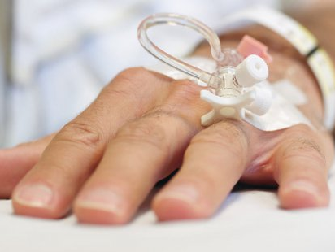
Содержание
Принципы деонтологии в онкологии.
Принципы общения по защите психики.
Стадии адаптации онкопациента к своему состоянию.
Врачебная тайна.

Slide 3

«Избавь меня от врача, который, стоя у меня в ногах, вдруг заявит: «Хотите знать правду?» - и конечно же я отвечу: «Да, хочу». Поделившись со мной этой правдой, они свалят всю её тяжесть на мои уже без того ослабевшие плечи и уйдут с лёгким сердцем, оставляя меня молча страдать бессонными ночами. Неужели нельзя было пройти через это вместе со мной, моим шагом, не спеша?»
Питер Дарнфорд

Slide 4
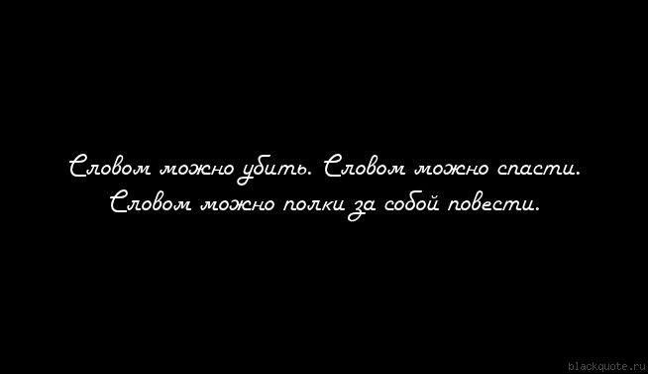

Slide 5
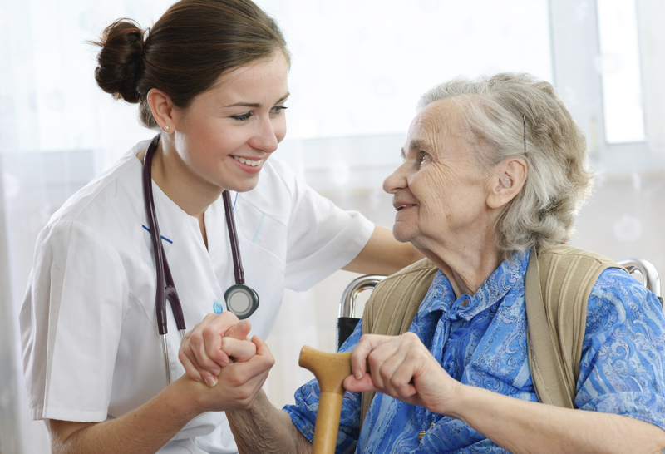
ПРИНЦИПЫ ДЕОНТОЛОГИИ В ОНКОЛОГИИ
Выделяют 2 принципиальных положения, определяющих тактику врача по отношению к онкологическому больному:
1) максимальная защита психики пациента;
2) каждый больной со злокачественной опухолью имеет право на лечение.

Slide 6
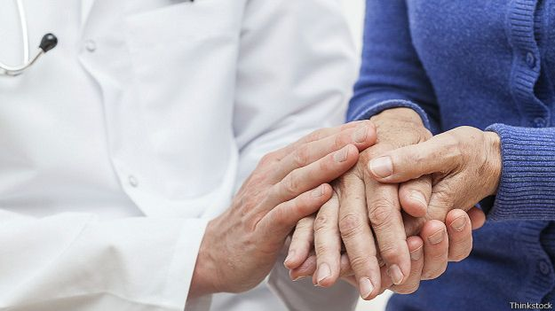
Принципы общения по защите психики:
Каждый больной со злокачественной опухолью имеет право на лечение. Мы часто недооцениваем это положение, особенно, в ситуациях, когда пациент находится в поздних стадиях развития опухоли. При этом, ошибочно считаем, что помочь больному нельзя. Между тем, именно в это время пациент, как никогда, нуждается в участливом отношении к нему, в эффективных лечебных мероприятиях.

Slide 7
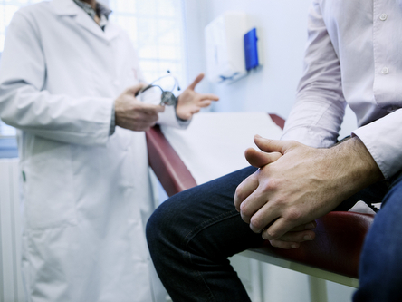
Постарайтесь придерживаться следующих важных принципов общения, которые помогут вам достичь цели, не травмируя ни собственной психики, ни психики пациента.
1. Старайтесь не усугубить эмоциональную травму пациента, нанесенную болезнью.

Slide 8

2. Важно в каждом пациенте видеть прежде всего человека, личность. Не подавляйте его, не возвышайтесь над ним, будьте тоньше, интеллигентнее.

Slide 9
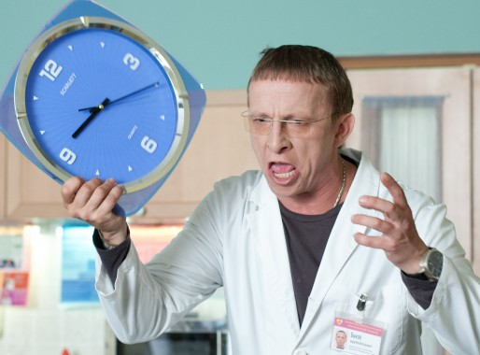
3. Помните, что легко ранить тяжелобольного грубостью и невниманием.

Slide 10
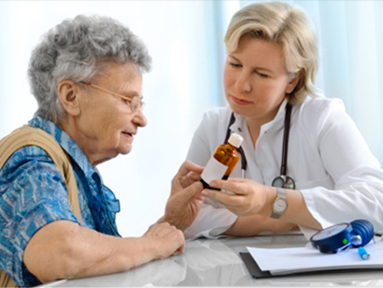
4. Психические особенности, уровень интеллекта, характер и жизненный опыт пациентов разные (как, впрочем, у всех людей). Больной может иметь свое мнение. Его видение ситуации, скорее всего, отличается от вашего. Старайтесь понять, выразить уважение к точке зрения больного, деликатно поправить, не унизив чувство его достоинства. Умейте общаться с каждым.

Slide 11
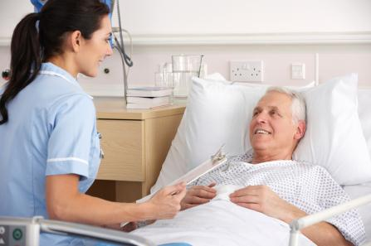
5. Не следует быть уверенным в том, что вы можете полностью понять и осознать чувства и мысли онкологического больного. Не осуждайте его, не стройте догматических суждений; мыслите позитивно.

Slide 12
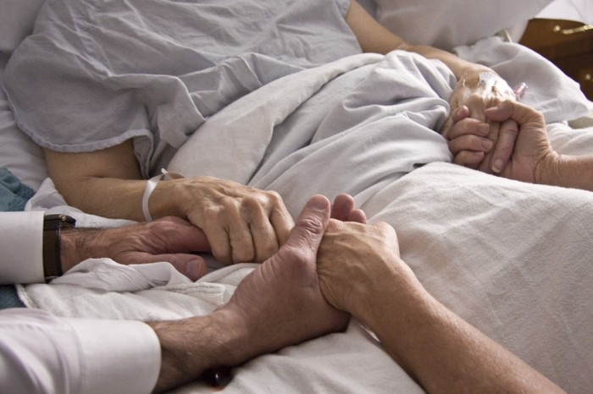
6. Не убивайте надежду, но помните, что «ложный оптимизм» тоже убивает ее.

Slide 13
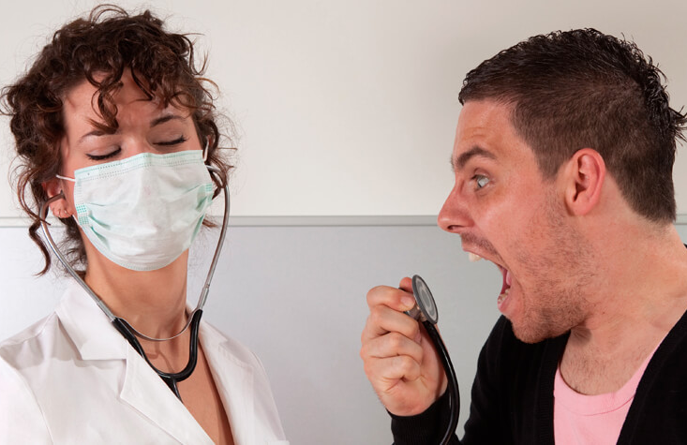
7. Не забывайте, что рак воспринимается в сознании каждого как угроза жизни. Поэтому тяжелое известие резко и внезапно меняет представление человека о его будущем, вызывает разнообразные психические реакции - от «отрицания» до агрессии. Воспринимайте это как реакцию защиты, постарайтесь мягко перевести разговор в позитивное русло.

Slide 14

Уже начиная с периода первичного обследования онкологический больной может испытывать тяжелый эмоциональный стресс, проявляющийся признаками тревоги, страха, депрессии. В таком состоянии возможны различные варианты поведения, в том числе неадекватные реакции: отрицание болезни, отказ от лечения, вплоть до агрессивных или суицидальных настроениях.

Slide 15
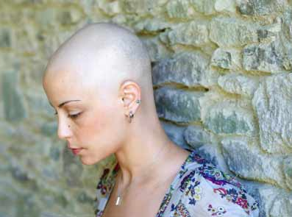
Скрытые негативные эмоции больного зачастую проходят мимо внимания неподготовленного врача. Его невнимательное и поверхностное отношение, а тем более высокомерие и грубость усугубляют переживания больного, ухудшают течение заболевания.

Slide 16
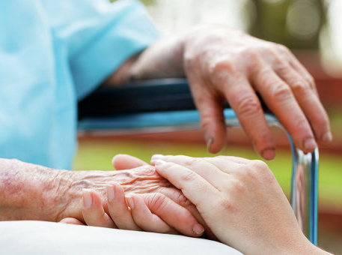
Стадии адаптации онкопациента к своему состоянию;
Постепенно онкологический больной психологически адаптируется к своему заболеванию. А.В. Гнездилов различает несколько стадий адаптации:

Slide 17
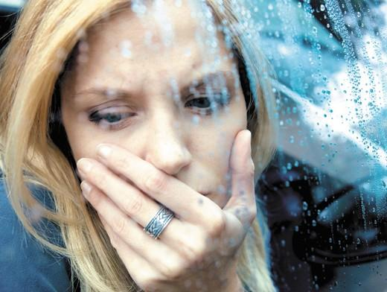
Психологический шок;

Slide 18
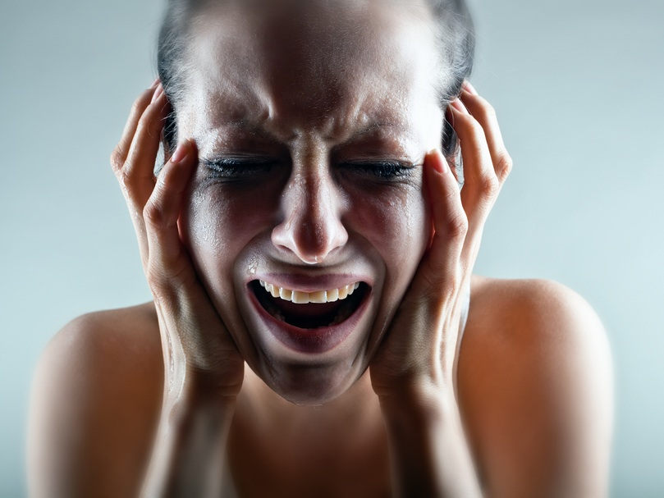
«Реакция Отрицания» (непринятие болезни);

Slide 19
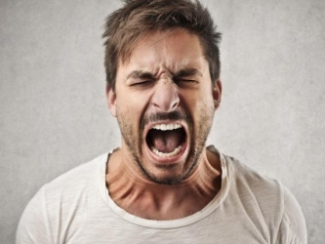
Агрессия (как ответ на «несправедливость судьбы»);

Slide 20
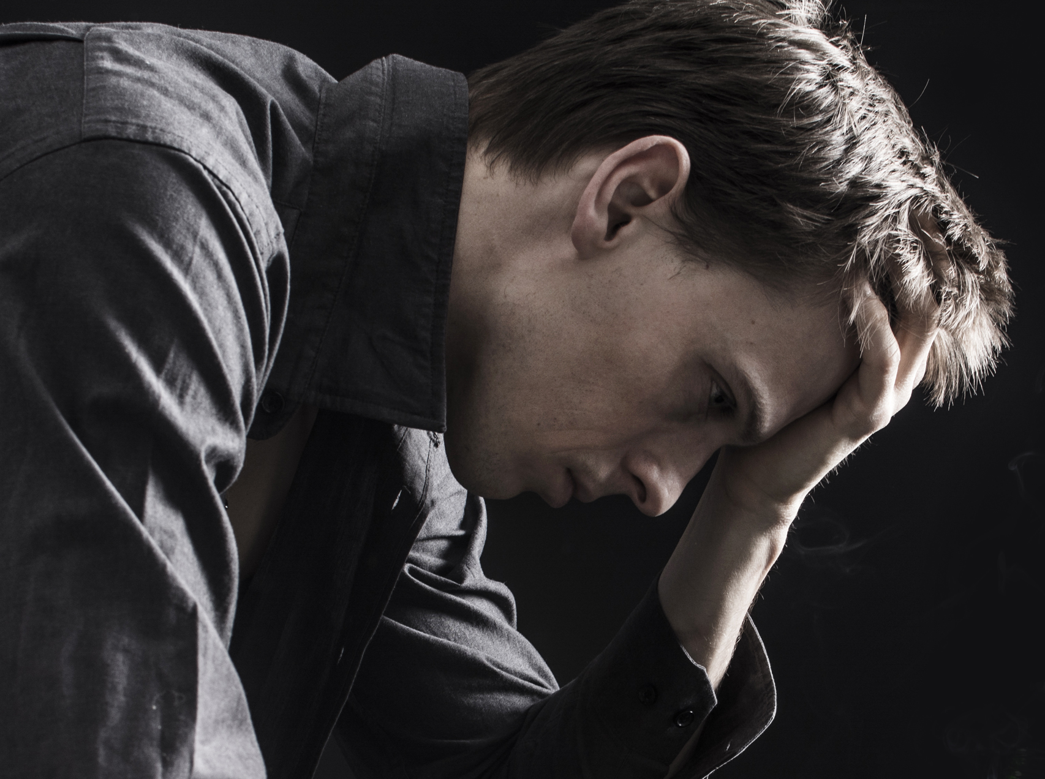
Депрессия (подавленное состояние);

Slide 21

Принятие болезни
(успокоение, согласие с «неизбежностью судьбы», относительно гармоничное внутреннее состояние).

Slide 22
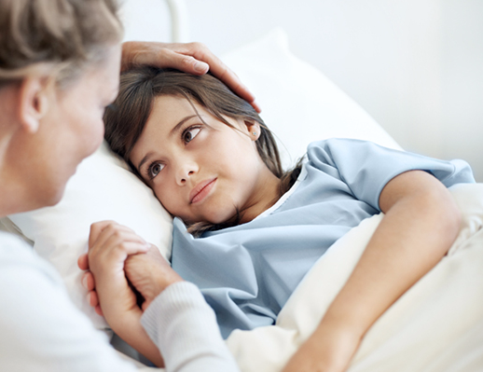
Чтобы пройти эти стадии, необходимо время, длительность такого периода индивидуальна (месяцы, годы).
Это время для адаптации к новой реальности, условиям стационара, медперсоналу, болезни, предстоящему лечению, возможному уходу из жизни.

Slide 23
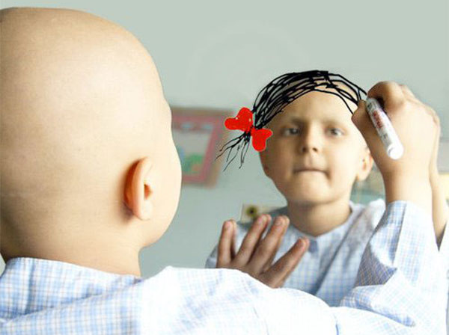
Врач не имеет права разглашать сведения об онкологическом больном посторонним лицам. Исключение делается лишь для родственников и наиболее близких больному людей.
Родственников нужно информировать объективно, но по возможности оставить надежду на благоприятный исход.

Slide 24
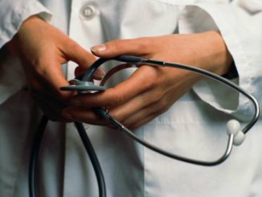
Врач обязан сохранять врачебную тайну даже после смерти пациента, как и сам факт обращения за медицинской помощью, если больной не распорядился иначе.

Slide 25

Врач должен следить за тем, чтобы лица, принимающие участие в лечении больного, также соблюдали профессиональную тайну.

Slide 26
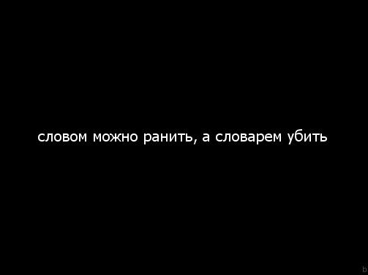

Slide 27
